Slide 1
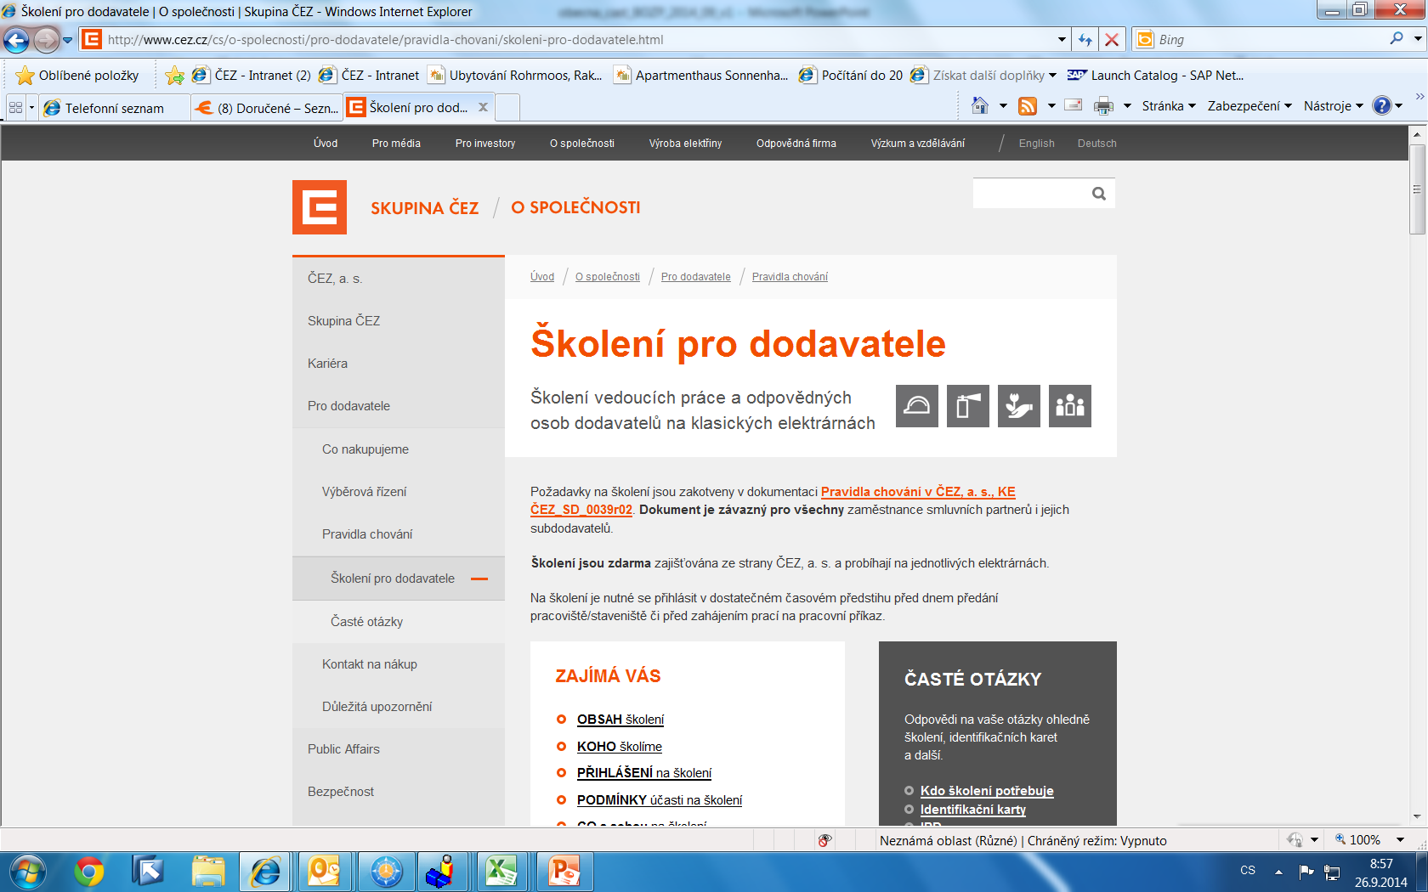
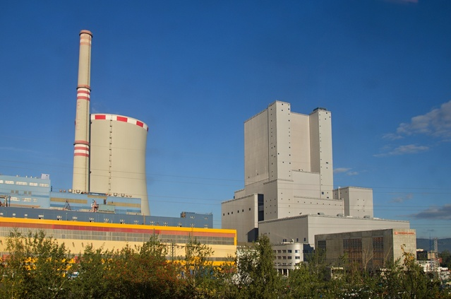
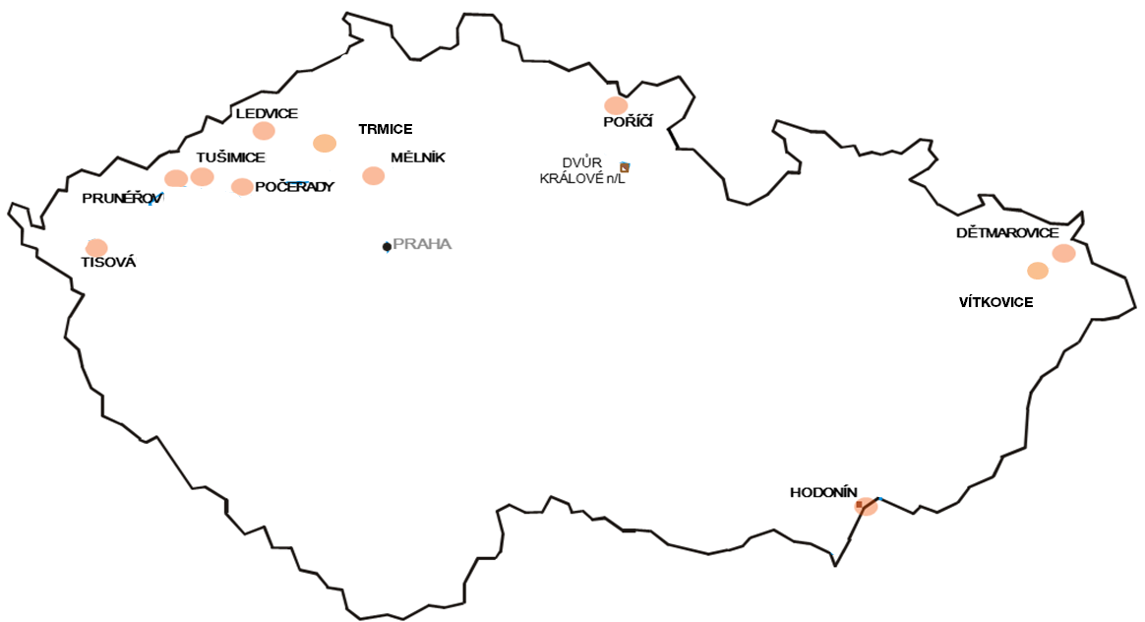
ŠKOLENÍ VEDOUCÍCH PRÁCE A ODPOVĚDNÝCH OSOB DODAVATELŮ KE
SPECIFIKA LOKALITY LEDVICE (ELE)
1. 12. 2016
SKČ_VP_1976r03, SKČ_VP_1977r03
Notes:
Povinný

Slide 2
Specifika lokality LEDVICE obsah prezentace
1. BOZP, FYZICKÁ OCHRANA, ŘÍZENÍ PRACÍ
  Systém orientace v areálu a na zařízeních lokality
  Dopravní řád lokality, vstupy/vjezdy
  Kontaktní místa pro ohlášení/povolení prací
  Specifické zákazy, příkazy lokality
  Rizika a opatření spojená s pohybem v lokalitě, Registr rizik BOZP
  2. PO A HP
  Zajištění požární ochrany
  Základní informace OJ
  Postup při požáru - Požární poplachová směrnice
  Místa pro evakuaci a kouření
  Povinnosti a zákazy
  Činnosti s nebezpečím vzniku požáru
  3. OŽP
  Nakládání s kovovým odpadem
  Nedostatky dodavatelů v OŽP
  4. MÍSTA K OHLÁŠENÍ UDÁLOSTÍ
  Kontakty

Slide 3
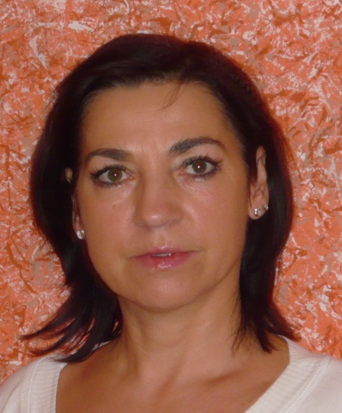
SPECIFIKA LOKALITY LEDVICE
1. BOZP, FYZICKÁ OCHRANA, ŘÍZENÍ PRACÍ
Koordinátor BOZP
Zdeňka Lukáčová
Tel.: 724 513 835 nebo 411 10 2247
E-mail: zdenka.lukacova@cez.cz

Slide 4
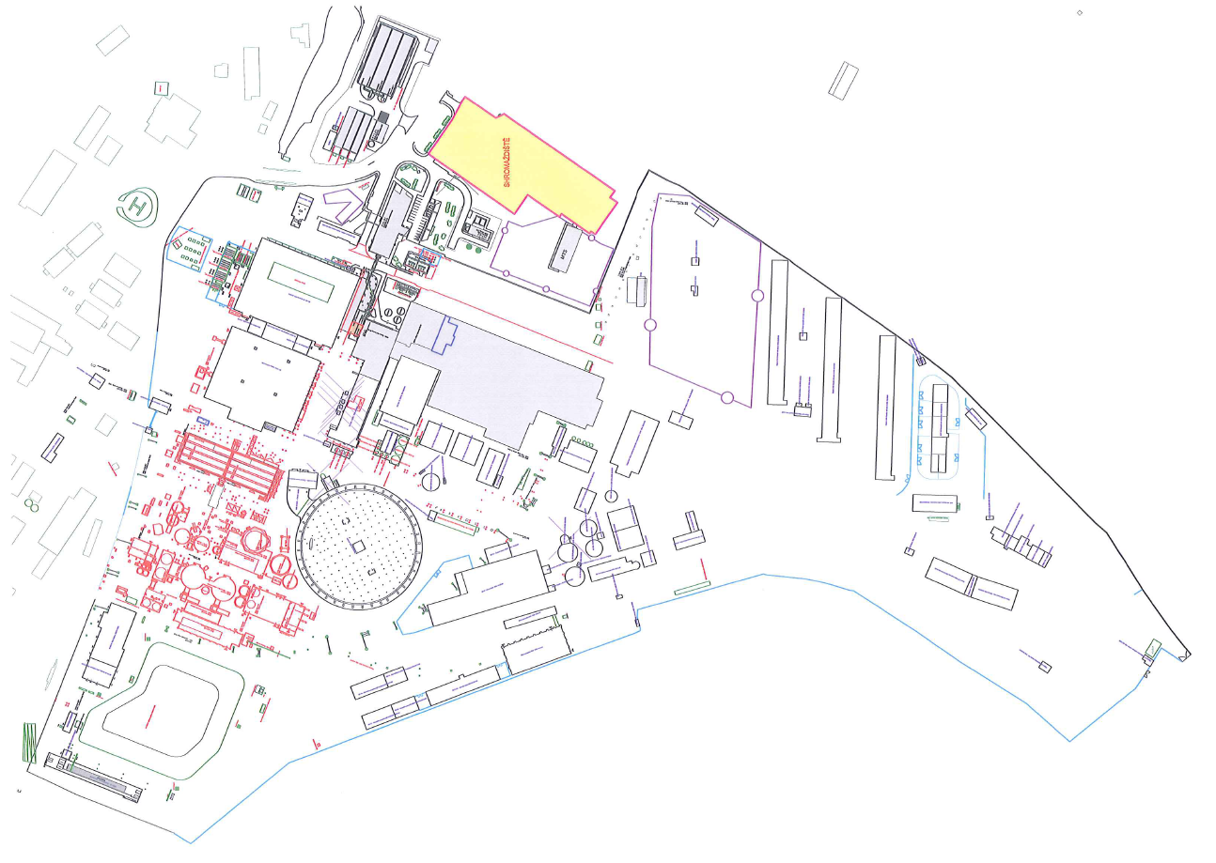
Specifika lokality ledvice
1. orientace v areálu
Legenda:
Administrativní budova
Chladící věže
Kotelna
Strojovna
Chemická úpravna
Skládka paliva
Vývodová pole, transformovny
Partie za kotlem
Odsíření
Komín
Vstup do objektu – osobní vrátnice
Nákladní vrátnice
Výstavba NZ
Parkoviště
Heliport
shromaždiště v případě vyhlášení mimořádné události
15
14
Notes:
dfggd
3
Povinný

Slide 5
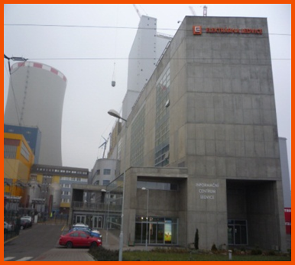
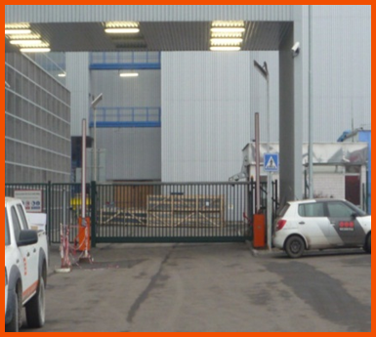
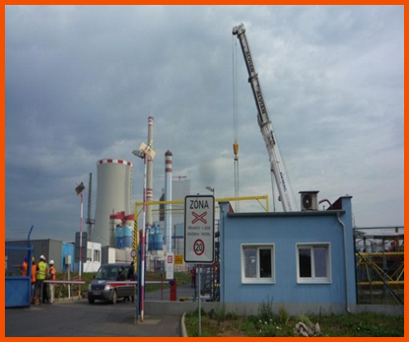
Specifika lokality Ledvice (ELE)
1. vstupy, vjezdy
  vrátnice vrátnice vrátnice
hlavní pro vstup osob pro vjezd osobních vozidel pro vjezd nákladních vozidel
  tel.: +420 411 102 330 tel.: +420 411 102 455 tel.: +420 411 102 623
Notes:
Povinný

Slide 6
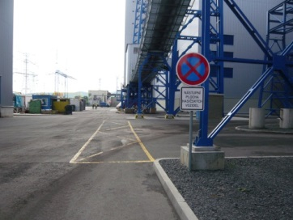
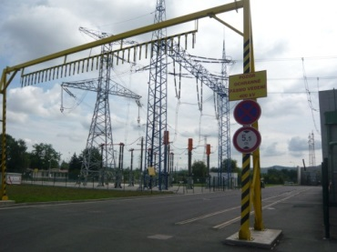
Specifika lokality LEDVICE
1. DOPRAVA
30 km/hod. v celém areálu ELE
Zákaz vjezdu soukromým osobním vozidlům. Vymezené plochy a parkoviště pro parkování jsou označeny dopravní značkou, parkujeme pouze na vyznačených místech.
Platí:
Pravidla silničního provozu
(svislé a vodorovné dopravní značení, přednost vozidel zprava apod.)
Místní provozní instrukce ELE09003_ Dopravní řád ELE
Návštěvní řád ELE – součást Řádu fyzické ochrany ELE
Zákaz stání vozidel mimo vyhrazená místa
POZOR na ZÁKAZ odstavení vozidel u:
hydrantů a suchovodů, nástupních ploch pro požární techniku, ovládacích prvků požárně bezpečnostních zařízení, uzávěrům vody, plynu, topení, produktovodů
východů, vstupů, na chodnících, na přejezdech apod.
Za nerespektování smluvní sankce 5.000,- Kč
Notes:
PRG-ZPD008-20041008-11373P1C
5
Povinný

Slide 7
SPECIFIKA LOKALITY LEDVICE
1. řídící pracoviště PRO OHLAŠOVÁNÍ PRACÍ interní
Přehled řídících pracovišť (VELÍNY) pro případ ohlášení prací
(zahájení, přerušení, ukončení)
Strojovna, kotelna – B 4 objekt strojovny, kóta + 9m, tel.: 411 102 320
Chemická úpravna vody – objekt CHÚV přízemí, tel.: 411 10 2 372
Zauhlování - objekt zauhlování přízemí, obsluhuje ČEZ EP, tel.: 724 047 529
Elektrozařízení - (provozní mistr elektro) provozní budova, 2.NP, tel.: 724 917 929
Odpopílkování - silo popílku II., obsluhuje ČEZ EP (mistr VEP 725130938)
Strojovna NZ _provozní budova 5 NP

Slide 8

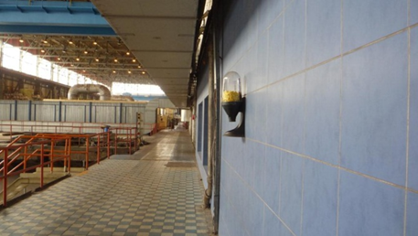
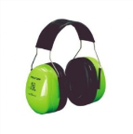

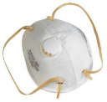
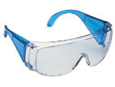
Specifika lokality Ledvice
1. používání OOPP
Povinné používání ochranné přilby, pracovního oděvu a obuvi:
Všechna technologická zařízení a přístupové cesty k nim, zejména
  objekty: kotelna, strojovna, odsíření, CHUV, zauhlování
  při pohybu pod jeřábovými dráhami, pasovými dopravníky atd.
Používání chráničů sluchu:
Strojovna, Kompresorová stanice, Kotelna, ČSCHV
Ostatní OOPP na základě zhodnocených rizik a vlastních činností
Notes:
Nepovinný

Slide 9
Specifika lokality Ledvice
1. významná RIZIKA A OPATŘENÍ
Zvýšená hladina Hluku – poškození sluchu
Strojovna, Kotelna, Kompresorová stanice, CHÚV, ČSCHV
k dispozici jsou zásobníky zátkových chráničů sluchu (velín CHÚV, KS, velín B4, Strojovna NZ )
Zvýšená hladina Prachu – poškození dýchacích cest, zasažení očních sliznic
Objekty zauhlování, kotelna – používání respirátorů a brýlí
Objekty odsíření – doprava a mletí vápence – používání respirátorů a brýlí
Možný výskyt toxických plynů (CO – oxid uhelnatý) - otrava
Objekty zauhlování - v okolí a nad hlubinným zásobníkem paliva
Objekt kotelny - zásobníky surového paliva kóta +30m
- stabilní měření CO s přenosem na velín zauhlování
Výskyt zdrojů ionizující záření – nemoci z ozáření
Objekt odsíření - budova suspenze, domíchávač GEHO – zákaz vstupu do sledovaného pásma
Notes:
Povinný

Slide 10
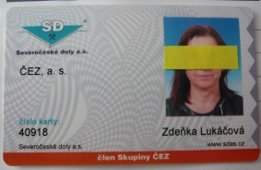
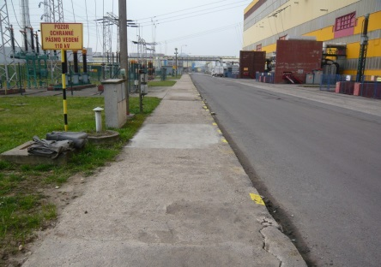
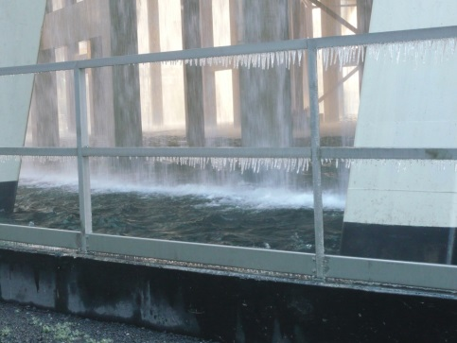
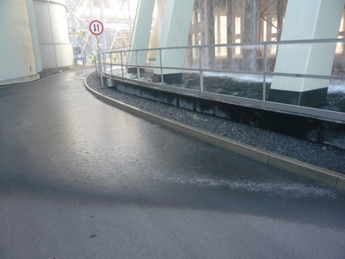
Specifika lokality Ledvice
1. zákazy
Pozor, některá místa činností v rámci elektrárny jsou na pozemcích
Doly Bílina. Vstup pouze s ID kartou Doly Bílina
Zákaz vjíždění, nebo ukládání materiálu na chodník u Administrativní budovy
pod chodníkem vede kabelový kanál.
V okolí chladící věže dbát zvýšené opatrnosti, při venkovních teplotách od 0 st.
dochází k námrazám.

Slide 11
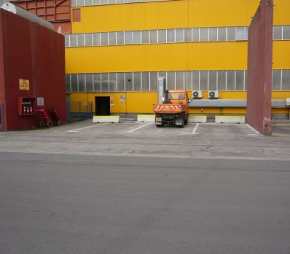
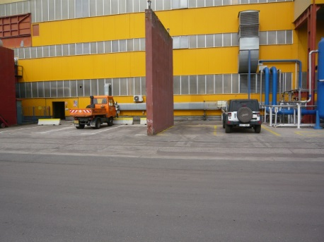
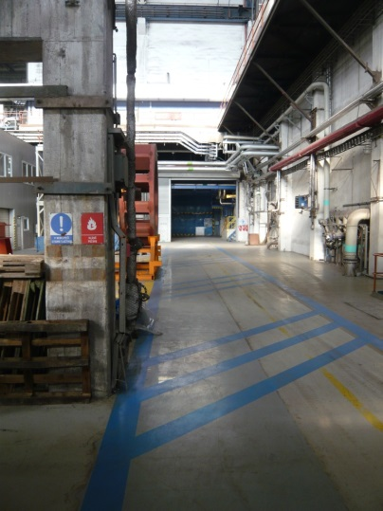
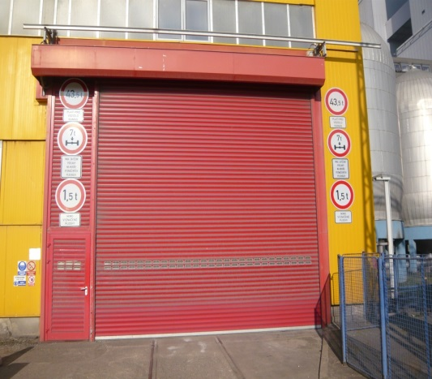
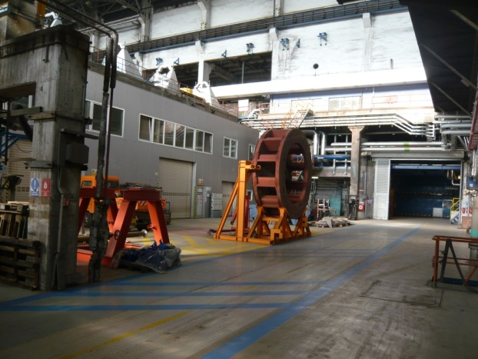
Specifika lokality Ledvice
1. zákazy
Zákaz parkování na všech plochách mimo vyhrazená místa.
Strojovna - za vjezdem do strojovny je místo pro opravu mlýnských kol. Zátěž podlahy vyznačena nad vraty a dále na komunikaci

Slide 12
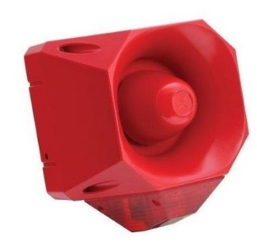
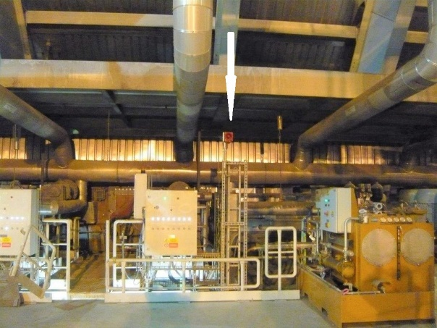
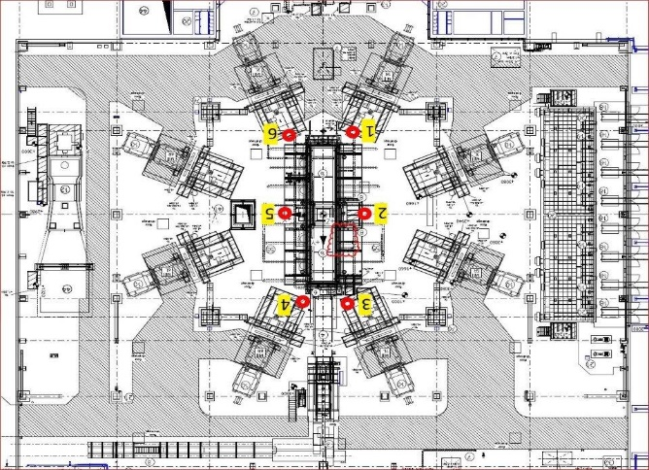
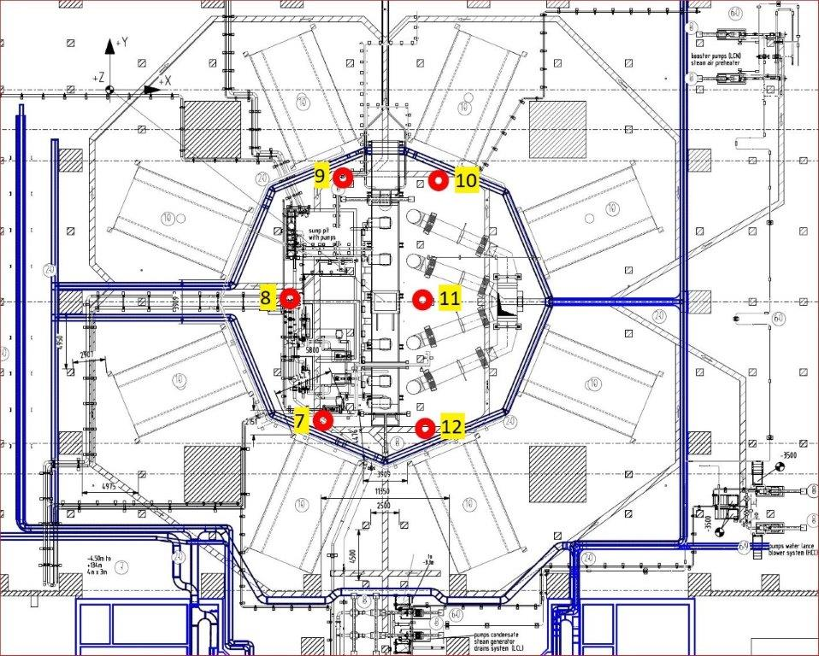
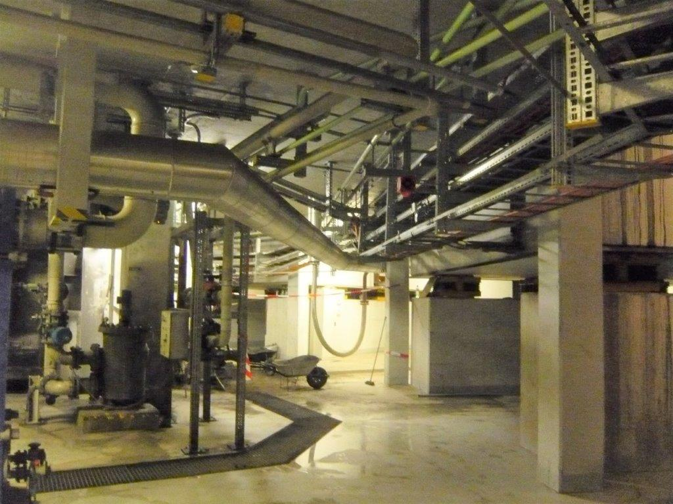
1. důležitá upozornění _ZVUKOVÁ A SVĚTELNÁ SIGNALIZACE NA KOTELNĚ K6
Při zvukové a světelné signalizaci je povinnost osob okamžitě opustit ohrožený prostor na kótě -4,5m u vynašeče strusky a na kótě 0m u dohořívacích roštů.

Slide 13
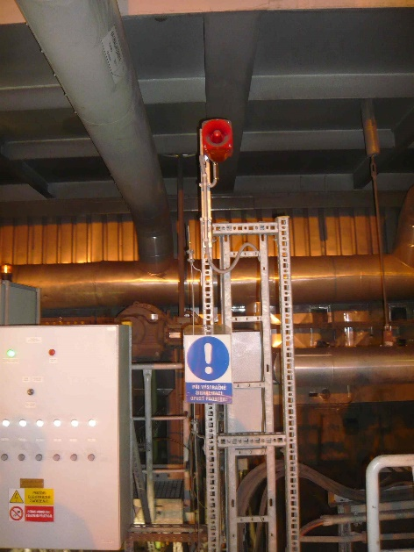
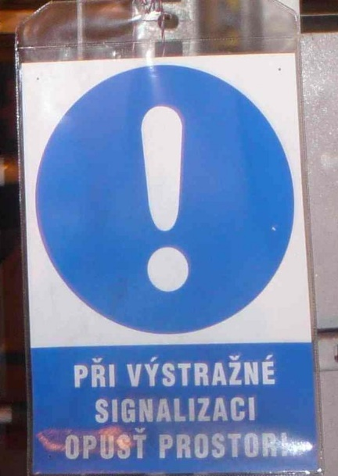
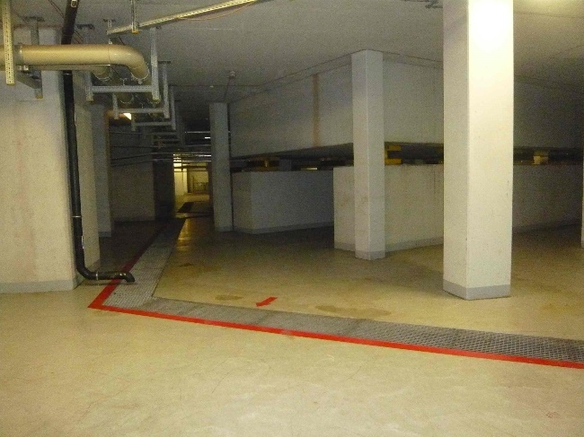
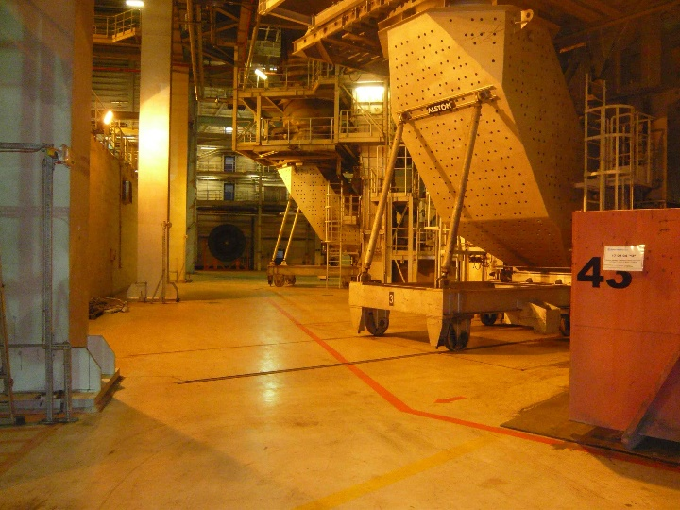
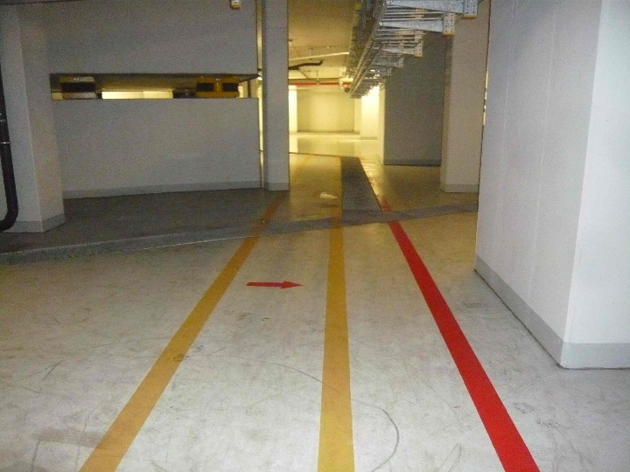
1. důležitá upozornění _ZVUKOVÁ A SVĚTELNÁ SIGNALIZACE NA KOTELNĚ K6

Slide 14
Specifika lokality ledvice
1. důležitá upozornění
Dodavatel (zhotovitel) pro naplnění povinností vyplývajících z dokumentu ČEZ_SD 0039 Pravidla chování v ČEZ, a. s., KE
    informuje KOO BOZP ELE o vzniku pracovního úrazu svého zaměstnance nebo zaměstnance svých subdodavatelů a to neprodleně
    za účasti KOO BOZP ELE objasňuje příčiny a okolnosti vzniku pracovního úrazu
    spolupracuje s KOO BOZP ELE při zkoušce pro zjištění přítomnosti alkoholu nebo jiných návykových látek a sám se jí na výzvu KOO BOZP podrobuje
Notes:
Povinný

Slide 15
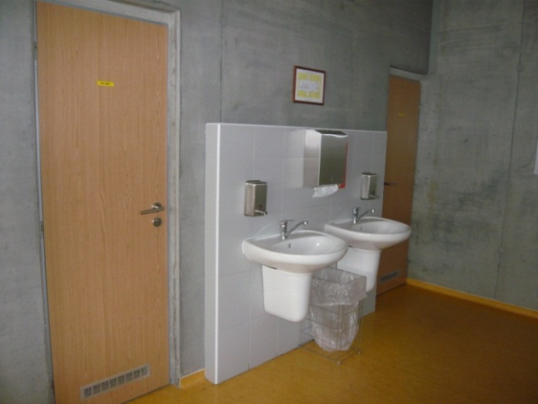
Specifika lokality ledvice
1. důležitá upozornění
SOCIÁLNÍ ZÁZEMÍ ZAMĚSTNANCŮ DODAVATELŮ
Veřejná WC v lokalitě Ledvice nejsou.
Použít je možné pouze WC u jídelny.
Další sociální a hygienické zázemí jsou poskytovány zhotovitelům v souladu s pronájmem jednotlivých prostor, objektů a technických zařízení v souladu s prováděnou činností.
Povinnost vedoucího práce je o těchto místech informovat své pracovníky.
Notes:
Povinný

Slide 16
Specifika lokality ledvice
1. Další Organizační opatření
Před zahájením prací si všichni zaměstnanci zhotovitelů / dodavatelů
Zajistí vydání nebo aktivaci Identifikační karty
Vezměte si s sebou:
kopii Potvrzení o školení (VP a OO) / kopii Záznamu o proškolení (ostatní)
Žádost o identifikační karty pro osoby
O správnosti vyplněného FO_1022, Žádost o IK za BOZP, PO a ŽP odpovědných osob (OO) a vedoucích prací (VP) podepisuje v ELE, KOO BOZP/KOO PO a HP.
POZOR - Žádosti o IK odpovědných osob (OO) a vedoucích pracích (VP) musí být podepsány VO péče o zařízení a společné technologie a staveb.
Notes:
Nepovinný

Slide 17
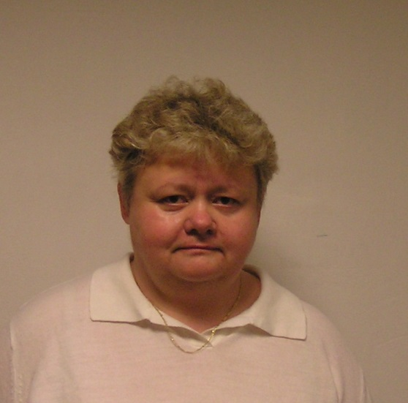
SPECIFIKA LOKALITY LEDVICE
2. POŽÁRNÍ OCHRANA A HAVARIJNÍ PŘIPRAVENOST
Koordinátor PO a HP
Jitka Miškovská
Tel.: 411 102 446
Mobil: 720 733 153
E-mail: jitka.miskovska@cez.cz

Slide 18
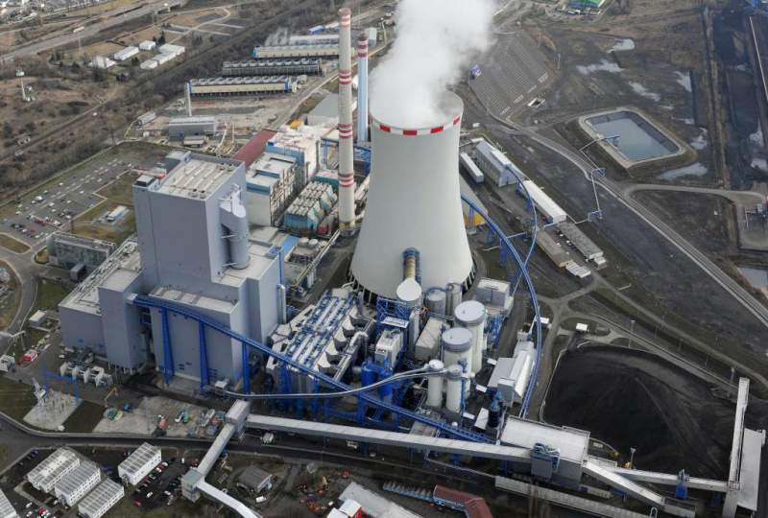
SPECIFIKA LOKALITY LEDVICE
2. ZÁKLADNÍ INFORMACE O OJ
SKLÁDKA PALIVA
90 000 tun hnědého uhlí z dolu Bílina
VÝKON ELEKTRÁRNY
110 MW 1x 110 MW
660 MW 1X 660 MW

Slide 19
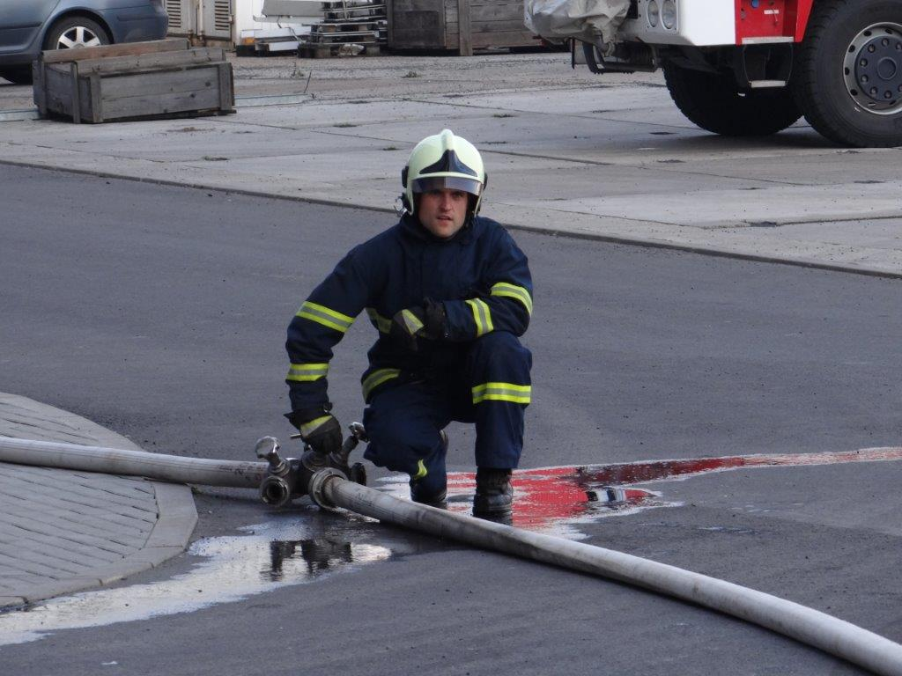
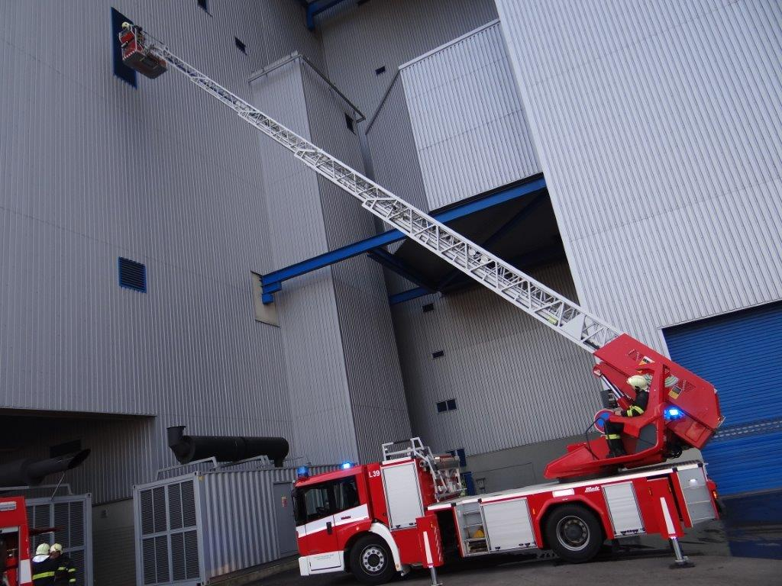
SPECIFIKA LOKALITY LEDVICE
2. ZAJIŠTĚNÍ POŽÁRNÍ OCHRANY
  V OJ ELE zajišťuje PO v oblasti represe, dle smlouvy, jednotka hasičského záchranného sboru podniku Doly Bílina v nepřetržitém provozu.

Slide 20
SPECIFIKA LOKALITY LEDVICE
2. ZAJIŠTĚNÍ POŽÁRNÍ OCHRANY
  V lokalitě Ledvice (ELE) zajišťují požární ochranu požární hlídky v nepřetržitém provozu.
  Riziková pracoviště elektrárny jsou pod nepřetržitým dohledem:
        elektrické požární signalizace (EPS)
        kamerovým systémem
  V době sníženého provozu (plánované opravy) zajišťují požární ochranu preventivní požární hlídky.
  V mimopracovní době zajišťují požární ochranu elektráren pracovníci bezpečnostní agentury formou kontrolních obchůzek areálu.

Slide 21
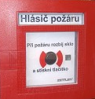

SPECIFIKA LOKALITY LEDVICE
2. POŽÁRNÍ POPLACHOVÁ SMĚRNICE
Požární poplachová směrnice je vyvěšena na pracovištích na viditelném místě a přístupná všem zaměstnancům a všem osobám z dodavatelských organizací, kteří jsou povinni se touto směrnicí řídit v případě mimořádné situace (požáru).
Ohlásit zjištěný požár na OHLAŠOVNU POŽÁRU – dispečink HZSp Doly Bílina
V hlášení uvést: - kde hoří,- co hoří - kdo volá
Způsob vyhlášení požárního poplachu
TELEFONEM, EPS, MEGAFONEM a VOLÁNÍM „HOŘÍ“
Postup osob při vyhlášení požárního poplachu
Osoby se přemístí z místa ohroženého požárem nejkratší možnou cestou do prostor určených pro evakuaci po vyznačených únikových cestách.
Všechny osoby jsou povinny na výzvu velitele zásahu poskytnou osobní a věcnou pomoc jednotce požární ochrany.
Telefonní čísla ohlašoven požáru ELE:
Ohlašovna požáru HZSp DB 2333 411 102 333
2444 411 102 444
Ohlašovna požáru nová AB 2330 417 823 120
2220

Slide 22
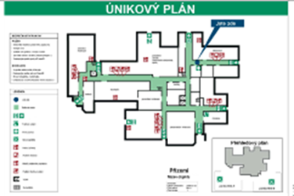
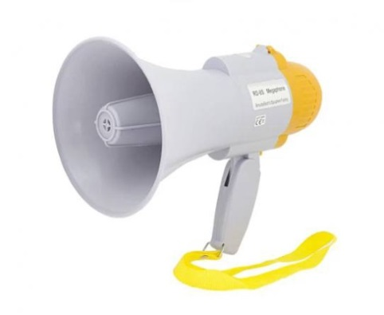
SPECIFIKA LOKALITY LEDVICE
2. MÍSTA PRO SOUSTŘEDĚNÍ EVAKUOVANÝCH OSOB
Evakuace osob se vyhlašuje voláním „HOŘÍ“, případně místním rozhlasem,
nebo megafonem. Poplach vyhlašuje zpravidla člen požární hlídky, velitel
družstva HZS, případně osoba, která požár zpozorovala.
Obecně platí, že do příjezdu HZSp Doly Bílina, řídí evakuaci členové požární hlídky ELE. Ti určí, podle místních podmínek, prostor pro evakuaci osob.
Po příjezdu HZSp Doly Bílina převezme velení velitel zásahu. Všichni pracovníci z ohroženého prostoru jsou povinni uposlechnou nařízení velitele a poskytnou případnou pomoc. Vedoucí pracovníci jsou povinni spolupracovat s velitelem zásahu při kontrole evakuovaných osob.
Únikové plány jsou zveřejněny na jednotlivých pracovištích se zvýšeným nebo vysokým požárním nebezpečím.

Slide 23

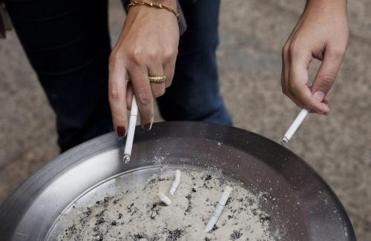
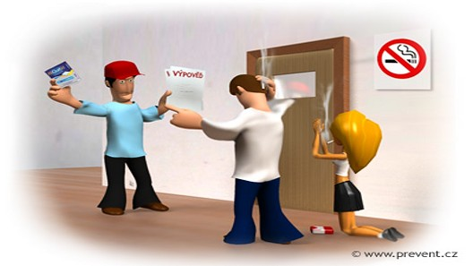
SPECIFIKA LOKALITY LEDVICE
2. ZÁKAZ KOUŘENÍ
Zákaz kouření platí v celém areálu ELEKTRÁRNY LEDVICE, kromě vyhrazených 11 míst označených tabulkou „Kouření povoleno“.
(Žádný smluvní partner nesmí zřizovat nová místa pro kouření bez souhlasu ČEZ, a. s.)

Slide 24
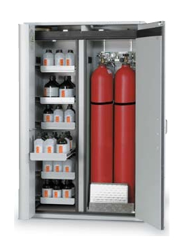

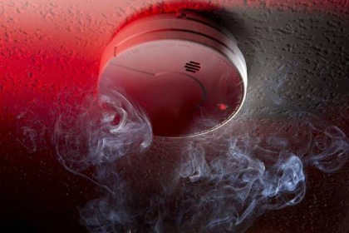
SPECIFIKA LOKALITY LEDVICE
2. POVINNOSTI VŠECH OSOB
NAHLÁSIT koordinátorovi PO a HP a vedoucímu provozu zahájení, přerušení a ukončení činností s nebezpečím vzniku požáru nebo výbuchu (sváření, pálení, broušení apod.)
NAHLÁSIT na dispečink HZSp DB a koordinátorovi PO a HP používání požárně nebezpečných látek a to:
  - druh, množství a umístění těchto látek + předat požárně technické
  charakteristiky (např. bezpečnostní listy)
NAHLÁSIT na dispečink HZSp DB činnost, která může zapříčinit spuštění hlásičů elektrické požární signalizace (EPS),
(např. použití jeřábu pohybujícího se v paprsku lineárního hlásiče EPS)
NAHLÁSIT na dispečink HZSp DB a směnovému inženýru změny průjezdních profilů komunikací v areálu a zajistit dle dopravního řádu a pravidel chování ČEZ na těchto komunikacích předepsaný průjezdní profil
NAHLÁSIT ihned na ohlašovnu požáru nebo na dispečink HZSp DB každý požár vzniklý při činnostech, které provozují.

Slide 25
SPECIFIKA LOKALITY LEDVICE
2. ČINNOSTI S NEBEZPEČÍM VZNIKU POŽÁRU NEBO VÝBUCHU
  Před zahájením požárně nebezpečných činností oprávněná osoba ČEZ přímo na místě vyhodnotí podmínky požární bezpečnosti, jak bylo uvedeno v obecné části (i v přilehlých prostorách) - zda se jedná o činnost vyžadující zvláštní požárně bezpečnostní opatření tedy vystavení „S/V příkazu“)
  „S/V příkaz“ musí být vystaven vždy zejména na těchto pracovištích:
zauhlování (všechny prostory)
kotelna, plynová kotelna, regulační stanice ZP
strojovna – olejové, vodíkové hospodářství, COH
kobky transformátorů,
absorbér odsíření (během odstávky)
rozvodny, kabelové kanály, prostory a šachty,
akumulátorovny, vývody generátorů a transformátory
v prostorách, kde nelze vyloučit vznik požáru
skrytými cestami do sousedních požárních úseků
v prostorách, kde nelze vyloučit přítomnost nebo vznik výbušné koncentrace (např. natěračské práce s těkavými látkami).
Sklad hořlavých kapalin
Sklad technických plynů
Sklad nebezpečného odpadu
archivy a spisovny
čerpací stanice nafty a její okolí
okolí nádrží a rozvodů turbo a transformátorového oleje
Montážní jáma v remíze lokomotiv
Budovy, prostory a zařízení z hoř. hmot
Pokud je rozhodnuto oprávněnou osobou ČEZ, že příkaz S/V není třeba vystavovat, platí pro provádění požárně nebezpečných prací základní povinnosti dané §3, odst. 4, 5, 7, 8, 9, a §4 vyhlášky č. 87/2000 Sb.
  Na předaném pracovišti za požární ochranu zodpovídá po dobu činnosti zhotovitel prací!!

Slide 26
SPECIFIKA LOKALITY LEDVICE
2. DALŠÍ ORGANIZAČNÍ OPATŘENÍ
PŘED ZAHÁJENÍM PRACÍ NA ELEKTRÁRNĚ LEDVICE JE POVINNA ODPOVĚDNÁ OSOBA DODAVATELE (ZA BOZP, PO A EMS) NEBO VEDOUCÍ PRÁCE PŘEDAT KOORDINÁTOROVI PO A HP:
    písemnou informaci o rizicích a opatřeních ke snížení jejich účinkům v oblasti PO
    požárně technické charakteristiky látek
    informaci o začlenění provozovaných činností do kategorií dle míry požárního nebezpečí (u zvýšeného požárního nebezpečí doložit začlenění)
    informaci o skladování nebo manipulaci s požárně nebezpečnými nebo výbušnými látkami v areálu.
    další související dokumentaci dle legislativy a normativních požadavků na vyžádání

Slide 27
SPECIFIKA LOKALITY LEDVICE
3. OŽP
Ekolog Vodohospodář
Ing. Jiří Kalouš Ing. Lenka Fialová
Tel.: (+420) 411 10 2671 Tel.: (+420) 411 10 2225
E-mail: jiri.kalous@cez.cz E-mail: lenka.fialova@cez.cz
  veškeré informace o rizicích, ohrožení ŽP a únicích látek
  kontrolní činnost
  pravomoc zastavit činnost smluvního partnera, pokud je v rozporu s ochranou ŽP
  podrobněji viz Seznam příslušných zaměstnanců nebo Přehled kontaktních údajů (příloha Pravidel chování)

Slide 28
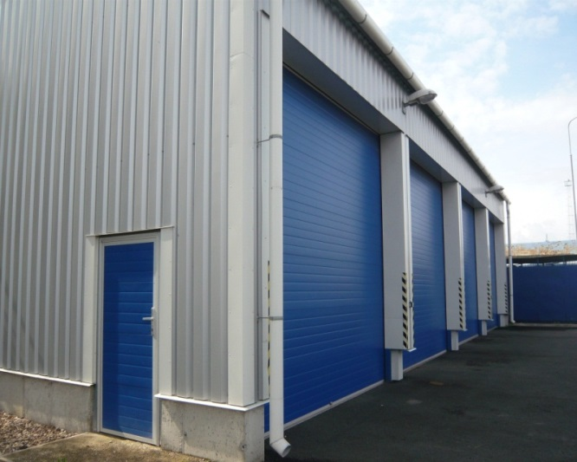
SPECIFIKA LOKALITY LEDVICE
3. NAKLÁDÁNÍ S KOVOVÝM ODPADEM
Nakládání s kovovým odpadem
Veškerý odpad železných a neželezných kovů zůstává v areálu elektrárny
Po dohodě s kontaktní osobou (zaměstnanec ELE) bude tento odpad odložen na shromažďovací místo železného šrotu
Demontovaný materiál je majetkem ČEZ, a. s., pokud není ve smlouvě upraveno jinak.
Kovový materiál /odpad nutno průběžně odvážet do prostoru sběru kovového odpadu u centrální údržby.
Shromažďovací místo pro KO obsluhuje ČEZ-EP. Odpovědné osoby: Sábl Tomáš
tel: 792 330 252

Slide 29
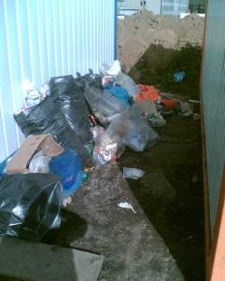
SPECIFIKA LOKALITY LEDVICE
3. NEDOSTATKY DODAVATELŮ V OŽP
Nejčastější nedostatky dodavatelů v ELE
Neoznačené obaly chemických látek
Únik ropných a jiných chemických látek
Nedostatky v úklidu
Nepovolené ukládání odpadů mimo místa k tomu určená
Neoznačená shromažďovací místa odpadů

Slide 30

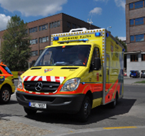

Specifika lokality Ledvice
4. MÍSTA K OHLÁŠENÍ UDÁLOSTÍ
Nastanou-li mimořádné události: podle potřeby přivolat pomoc
  PRVNÍ POMOC: IZS 112 (155, 158, 150)
Zdravotní středisko +420 411 10 2285
Hasiči Doly Bílina +420 411 10 2333 (2444)
Ostraha +420 411 10 2330
Adresa zdravotnického zařízení pro poskytnutí ZPP:
Doly Bílina úpravna uhlí Ledvice
MUDr. Kateřina Slavíková
(tel. 411 102 285), Po-Pá od 07:00-13:00 hod.
Pro případ nutné součinnosti s ČEZ, a. s.
Směnový inženýr +420 724 917 923
Směnový mistr elektro +420 724 917 929
Notes:
Povinný

Slide 31
SPECIFIKA LOKALITY LEDVICE
4. MÍSTA K OHLÁŠENÍ UDÁLOSTÍ
Ohlašovna požárů – nová AB 2330 2220 417 823 120
Dispečink HZSp DB 2333 2444 411 102 333
411 102 444
VIZ POPLACHOVÁ SMĚRNICE
Pro případ nutné součinnosti s ČEZ, a. s.
Směnový inženýr 2206 +420 724 917 923
Směnový mistr elektro 2306 +420 724 917 929
Směnový mistr zauhlování 2400 +420 724 057 754

Slide 32
Specifika lokality Ledvice
4. Místa k ohlášení událostí
Nastanou-li mimořádné události:
Dále musí být události ohlášené příslušným zaměstnancům ČEZ, a. s. ELE:
Požár koordinátor PO a HP lokality Jitka Miškovská tel.: 720 733 153
Úraz koordinátor BOZP lokality Zdeňka Lukáčová tel.: 724 513 835
Ekologická havárie ekolog lokality Jiří Kalouš tel.: 725 648 408
Krádeže, konflikty ostraha Josef Kdolský tel.: 606 764 001
Notes:
Povinný

Slide 33
Specifika lokality Ledvice
4. kontakty
Kartičky s kontakty si můžete vyzvednout u koordinátora BOZP (Zdeňka Lukáčová) před nástupem na práce, VP a OO dostanou kartičku při školení
 | ELEKTRÁRNA Ledvice = ELE (předvolba 411 10+linka)
INFORMACE O TELEFONNÍCH ČÍSLECH
Směnový inženýr ELE |  | 724 917 923; 411 10 2206
Provozní mistr elektro |  | 411 10 3601
Porucha výtahu |  | 723 700 010
Technik / Koordinátor BOZP |  | 724 513 835; 411 10 2247
Koordinátor PO a HP |  | 720 733 153; 411 10 2446
Ekolog |  | 725 648 408; 411 10 2671
Závodní preventivní lékař ELE |  | 411 10 2285
Vrátnice, bezpečnostní služba |  | 411 10 2333
Pracovní IKB |  | 603 314 849
 | ELEKTRÁRNA Ledvice = ELE (předvolba 411 10+linka)
POKYNY PRO PŘÍPAD VZNIKU MIMOŘÁDNÉ UDÁLOSTI
ÚRAZ 155, 112 |  | 417 80 2333 (2444) | Hasiči Doly Bílina
POŽÁR 150, 112 Ekologická havárie |  | 417 80 2333 (2444); 725 648 408 | Hasiči Doly Bílina Ekolog ELE
Dopravní nehoda |  | 150; 417 80 2333 (2444) | Hasiči Doly Bílina
Krádež, vloupání |  | 158; 606 764 001 | Ochrana majetku
Elektřina |  | 411 10 2461; 840 850 860 | Elektroprovoz ELE poruchy
Voda |  | 411 10 2371; 840 111 111 | Velín CHÚV; poruchy
Další odpovědné osoby ČEZ jsou uvedeny v Seznamu příslušných zaměstnanců ČEZ,
který naleznete na stránkách www.cez.cz/pravidla-chovani
Notes:
Povinný

